Slide 1
Александр Сергеевич делает благородный «ход конём» , отдав создание музыки к мультфильму полностью в руки своего протеже. В результате на свет появляется знаменитая «Колыбельная Медведицы» на слова Ю. Яковлева («Ложкой снег мешая ночь идет большая…»), замечательно исполненная Аидой Ведищевой.
Поначалу Крылатов не придаёт песне большого значения («Когда написал её, думал, что это пустячок»). Но после выхода на экраны мультфильма про забавного полярного медвежонка «Колыбельная» становится мегахитом — и, что особенно интересно, не столько для детей, сколько для взрослых. Сегодня Крылатов также признаёт эту песню «любимицей» из всего им написанного. Ну, а для меня её звучание навсегда осталось неким символом духа советской музыки 1960-х.

Slide 2
КОЛЫБЕЛЬНАЯ СВЕТЛАНЫ («ГУСАРСКАЯ БАЛЛАДА»)
Слова: А. Гладков Музыка: Т. Хренников
Колыбельная из фильма Гусарская баллада, 1962 г., режиссер Эльдар Рязанов. Поет колыбельную Голубкина Лариса:
Фильм по пьесе Александра Гладкова «Давным-давно».
Во многом популярности пьесе и фильму добавила великолепная музыка, сочиненная Тихоном Николаевичем Хренниковым специально для пьесы - самая известная это "Колыбельная Светланы"

Slide 3
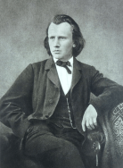
БРАМС КОЛЫБЕЛЬНАЯ Музыка: Иоганнес Брамс (1833-1897 гг.) Интересный факт: Брамс с 10 лет выступал как пианист на серьезных и очень престижных концертах. А в 14 лет дал первый сольный концерт.

Slide 4
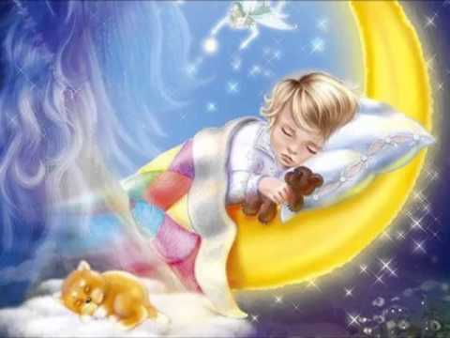
Отличительными признаками колыбельных песен является ее цель- достичь засыпание человека. У всех народов колыбельная песня не требует каких-либо инструментов для ее исполнения, достаточно только голоса.

